Slide 1
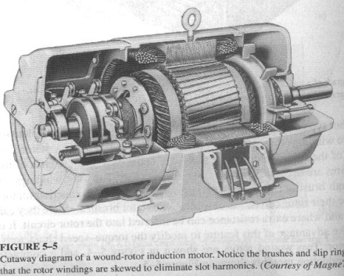
电机拖动与控制
Electrical Machines Drive and Control
控制科学与工程系
李叶松
东二楼309
yesongli@hust.edu.cn

Slide 2
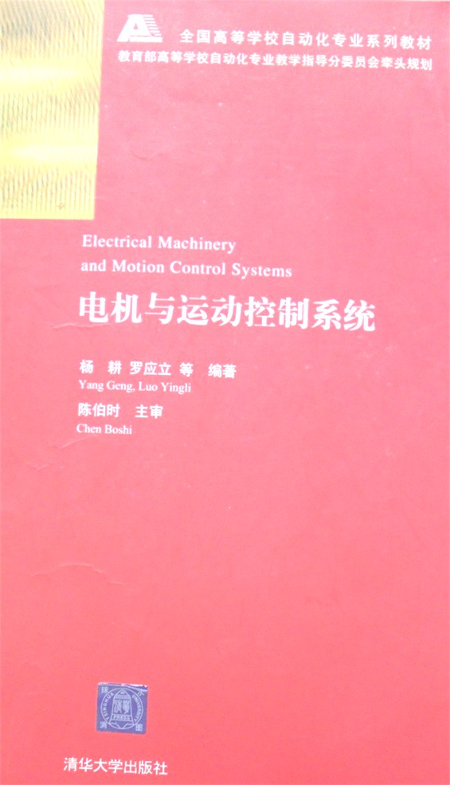
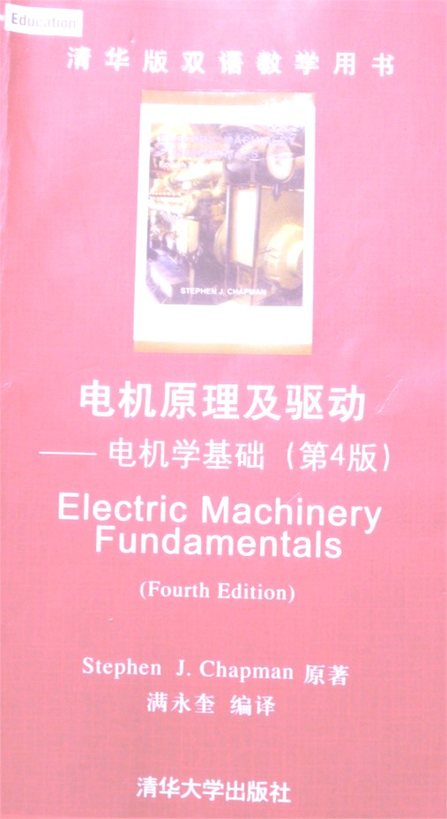
教材与参考书
教材： 电机与电力拖动基础
尹泉、周永鹏等 华科大出版社【2012】
参考书：1、电机与拖动基础， 顾绳谷 机械工业出版社
2、电机与运动控制系统，杨耕 清华大学出版社
3、电机原理及驱动（第四版）清华版双语教材
（Electrical Machinery Fundamentals Stephen J. Chanman 原著 ) 满永奎编译 清华大学出版社

Slide 3
电力拖动(Electrical Drives)
绪论
用电动机作为动力的拖动。将电能高效率地转换成机械能，反之亦可。
In general, a electrical drive can be defined as a power conversion means characterized by its capability to efficiently convert electrical power from an electrical power source (voltage and current) into mechanical power (torque and speed) to control a mechanical load or process.
In some case, this power flow is reversed or can even be bi-directional.

Slide 4
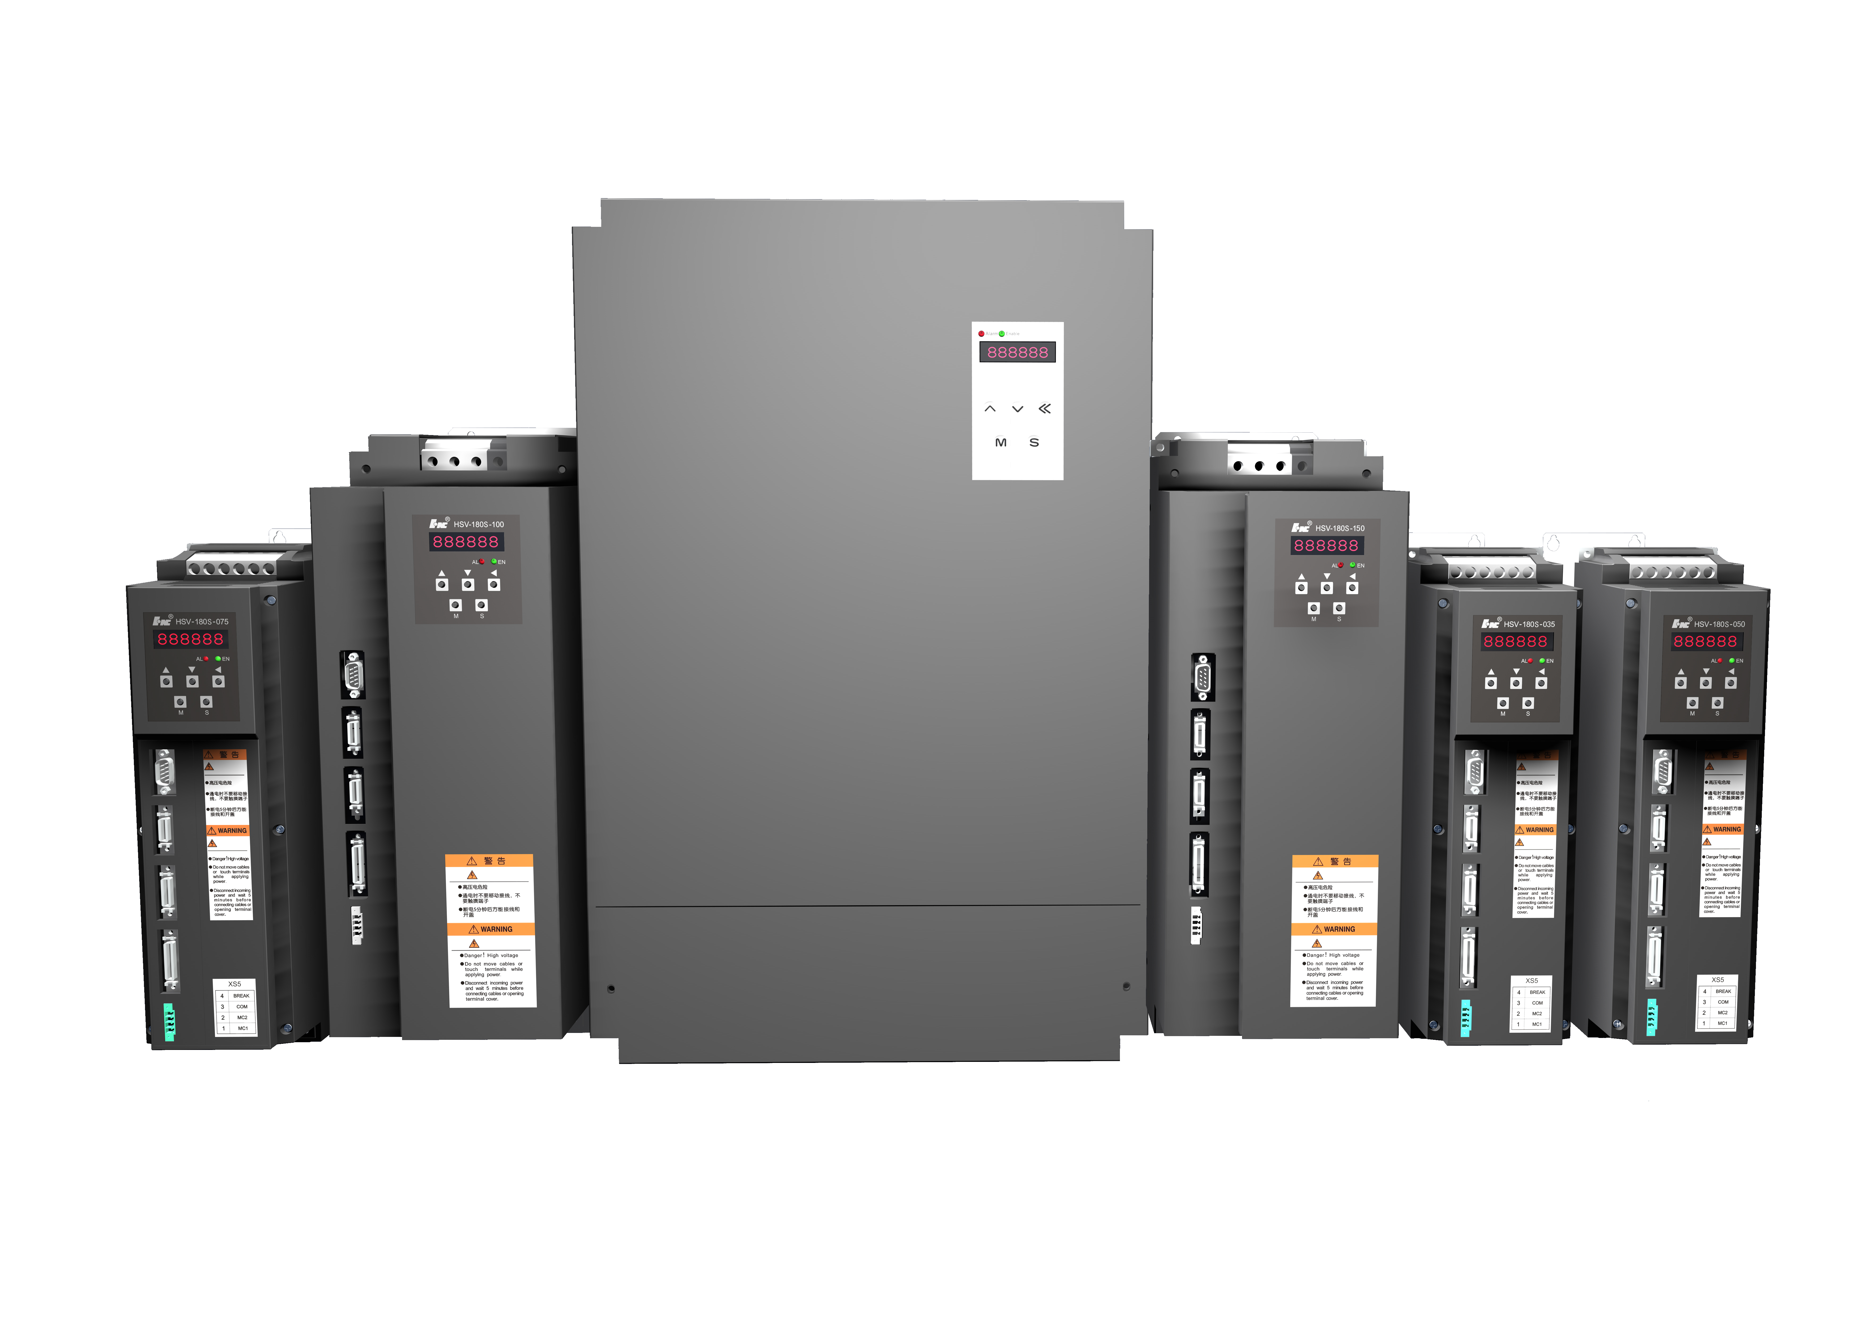
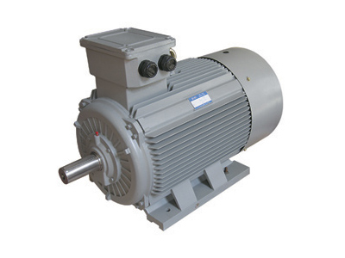
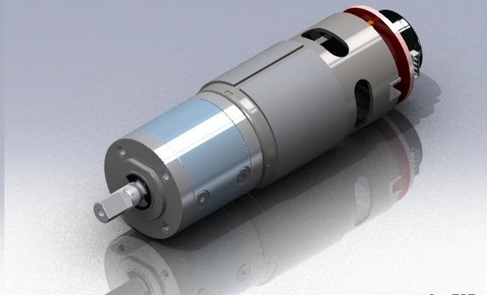
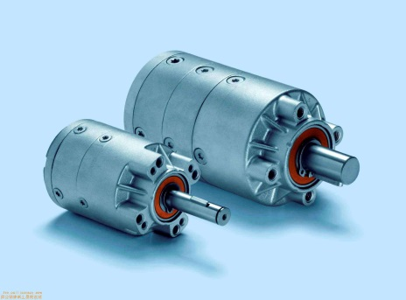
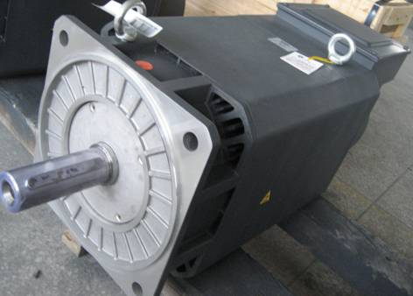
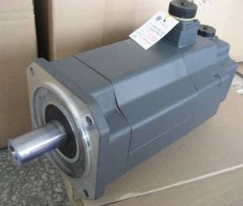
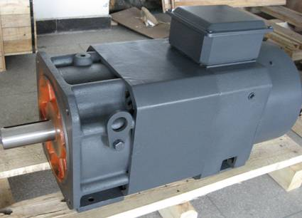
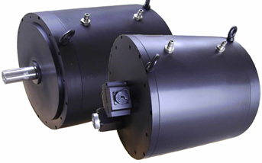
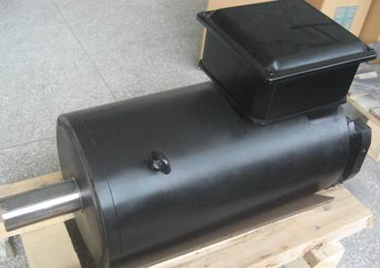
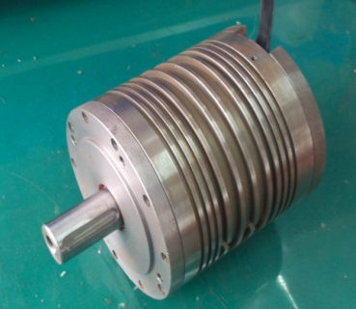
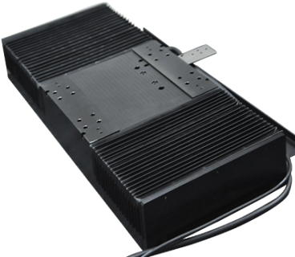
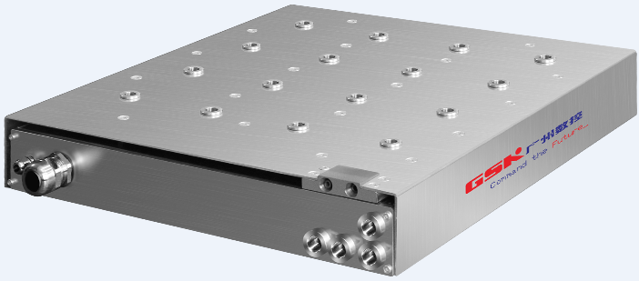
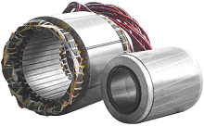
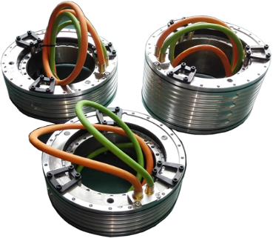
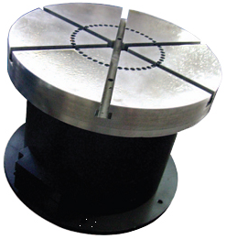
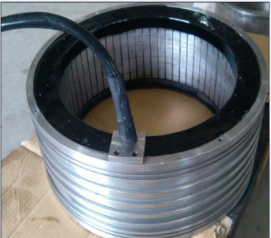
常见电机类型：旋转型和直线型
电机通过机械传动环节联接运动体构成机电系统

Slide 5
电机分类
（1）根据电源供电场合：直流电机、交流电机
（2）根据运动型式：旋转电机、直线电机
（3）根据能量转换的方式：发电机、电动机、变压器
（4）根据应用特性的特征：机电传动系统的电机（发电机、电动机）、信号传感测量（旋转变压器、感应同步器、磁编码器）
（5）根据应用场景的特征：闭环控制用电机（步进电机、伺服电动机、音圈电机），开环控制效率型大功率电机（交流感应电机、交流同步直驱电机、磁悬浮交流电机）
（6）根据结构和运行特征：定转子结构（空心杯电机、无框电机、盘式无铁芯电机），磁场结构（径向磁通电机、轴向磁通电机）

Slide 6
0.1电机及电力拖动技术的发展概况
作为一种易生产、易传输、易分配、易使用、易控制、低污染的能源，电能是现代最大量应用的一种能量形式。作为一种高效的机电能量转换工具，电机及其拖动控制系统在国民经济、国防装备的现代化发展和社会生活中发挥着越来越重要的作用，是第二次工业革命的标志。
50%的电能通过电机转换。
最先制成电动机的人，据说是德国的雅可比。他于1834年前后成了一种简单的装置：在两个U型电磁铁中间，装一六臂轮，每臂带两根棒型磁铁。通电后，棒型磁铁与U型磁铁之间产生相互吸引和排斥作用 ，带动轮轴转动，这是直流电机的雏形。

Slide 7
发展概况
雅可比做了一具大型的装置，安在小艇上，用320个丹尼尔电池（铜锌）供电，1838年小艇在易北河上首次航行，时速只有2.2公里。
美国的达文波特也成功地制出了驱动印刷机的电动机，印刷过美国电学期刑《电磁和机械情报》。但这两种电动机都没有多大商业价值，用电池作电源，成本太高、不实用。
1870年比利时工程师格拉姆发明了直流发电机。格拉姆证明向直流发电机输入电流，其转子会象电动机一样旋转。于是，这种格拉姆型电动机大量制造出来。效率也不断提高。
德国的西门子制造出更好的发电机，1879年，在柏林工业展览会上，西门子公司制造的无烟排放的电动车引起关注。

Slide 8
发展概况
西门子电机车当时只有3马力，后来美国爱迪生的电机车达12—15马力。但全是直流电机，只限于驱动电车。
1883年特斯拉发明了交流电动机。它是根据电磁感应原理制成，又称感应电动机，这种电动机结构简单，使用交流电，无需整流，无火花，因此被广泛应用于工业和家庭电器中。
直流电动机良好的控制特性，一直在要求高控制性能（宽范围调速、高精度转速、转矩、转角控制）的电力拖动领域中占据着主要地位。
在20世纪晚期由于交流电动机控制方法（矢量控制技术和交流变频、调压技术）在理论和实现上的突破和功率电子技术、微处理器技术的进步使控制的实现变得容易，而发生了根本性的转变。

Slide 9
发展概况
以交流电动机构成的电力拖动系统及相关的变频调速与位置伺服控制成为现代电力拖动应用研究的主流，各种现代控制理论方法、现代电力电子器件和高性能微电子器件、微处理器的成功应用，使交流拖动系统的性能不断获得提高。
目前，以绿色能源为标志的新能源发电技术、绿色交通技术发展迅速，交流发电机、电动机控制作为诸如风力发电、电动汽车、机器人、无人系统的核心技术，也成为广泛应用热点。
而传统的直流拖动系统在各种如舰船、车辆、卫星、太空探测等移动设备中仍然占有一定地位。

Slide 10
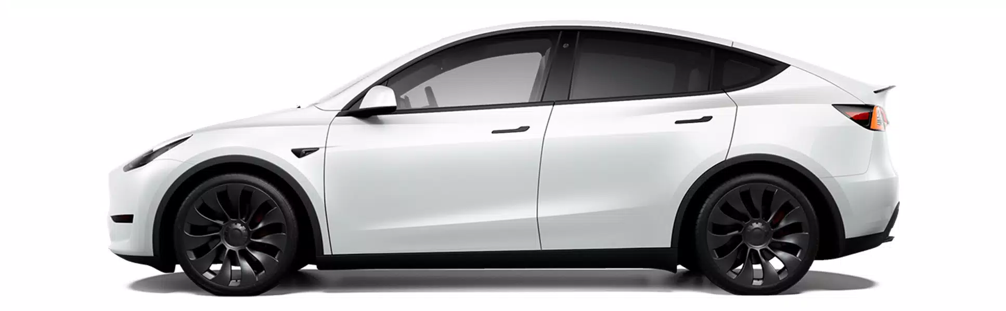
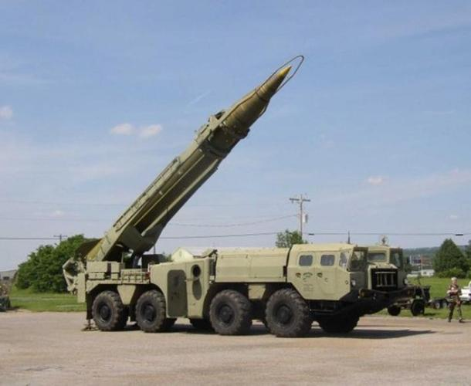
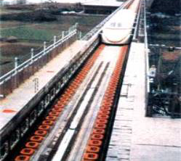
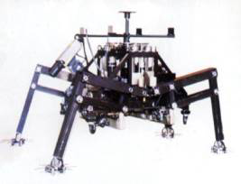
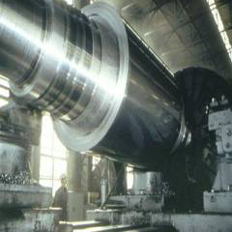
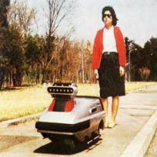
应用场景示例
磁悬浮列车 大型数控机床 电动汽车
AGV机器人小车
爬行机器人
武器装备

Slide 11
电机及电力拖动在自动化学科中的地位
最早期的自动控制系统甚至可以追朔到公元前，那时的自动化是以水力作动力的。第一个在工业过程中应用的自动化系统被认为是James Watt在1769年发明的蒸气机速度调节器，它也不是以电能为动力的。所以自动化一般可以划分为电类、非电类两大类。
而电类自动化又可按其组成结构、研究重点分为过程自动化和单机自动化。
在单机自动化中，按照控制系统构成方式，还可进一步划分为开环（电器控制）和闭环（电气控制）控制两大类型。
电机是现代电类自动化系统中机电能量转换不可或缺的工具（重要被控对象）。用电机拖动机械运动称为电力拖动，也称为电气传动。电机及其拖动技术是电气自动化技术的重要基石之一，它是自动化专业中的一门核心专业基础课程。

Slide 12
工程中的自动化运动控制系统 与自动化专业课程设置的关系
控制策略算法与实现手段
控制理论、微机原理、计算机控制技术、实时嵌入式系统、电路理论、数电、模电、电器控制、数字信号处理、人工智能技术
功率电子技术
电机拖动与电气控制
控制对象
控制器
微处理器，
数模器件控制电器
电功率
放大、
变流装置
计算机
指令系统
执行电机
执行机械
运动控制目标
计算机原理、微机控制技术、C语言、计算机网络与通信技术、PLC、图像视觉技术、工业现场总线
反馈检测装置
控制命令
传感器技术、信号检测技术
弱电到强电转换
运 动 控 制 系 统

Slide 13
课程学习特点
电力拖动是一门既带专业性又带基础性的课程。在电机拖动中要求运用理论分析来解决实际问题，而实际问题的客观情况常常是比较复杂、综合的。因此在分析时，有必要先将问题简单化，找出主要矛盾，运用理论加以解决，这样得到的结论已经足以正确反映客观规律，当然还有一定程度的近似性。有需要时，再深入分析较次要的矛盾，得到更精确的解答。
在学习课程时要处处从实际出发考虑，不要仅仅满足于公式中数学上的关系，必须通过公式的符号看到它们所代表的物理量之间的关系，同时重视数学计算，重视实验。
思维方式和常识活化的历练----电机与拖动。

Slide 14
学习重点
本课程是自动化专业的基础，描述问题或对象进行认知思辨分析的过程，突出实现控制的特点，侧重点放在电机运行原理、模型、相关电磁与机械参数关系、电动机能量变换与机电特性、控制特性和方法的分析方面，对交、直流电机作为电动机用作电力拖动运行时的运行原理、动、静态数学模型、开环状态下电动机的起动、调速和快速制动的基本方法作深入、详细讨论，为实现它们的自动化闭环控制奠定基础。
学习思考问题的方法：where（发现描述问题）、what（视角认识问题）、how（工具分析问题）。

Slide 15
§2直流电动机原理 (Direct-Current Motors Principle)

Slide 16
思考问题：
为什么大部分电机是旋转运动的？
如何深入认识这个问题的需求特征？
如何分析解决这一问题的关键因素？

Slide 17
§2－1 DCM的基本工作原理、结构和额定数据
问题出发点：
电机实现能量转换的现实要求与关键因素是什么？电机结构是怎么回事？
电机结构设计分析的关键问题是什么？如何认识？

Slide 18
一、基本原理
两个重要公式：
（1）法拉弟电磁感应定律－发电机原理：e = Blv (Faraday,s law of electromagnetic induction ，In 1831)
有效长度为l的导体以线速度v在磁通密度为B的磁场中运动时，导体内将产生感应电动势e ，若B、l、v在空间相互垂直，则e的大小等于三者的乘积，方向由右手定则确定。B为媒介，机械能－电能转换数学描述。

Slide 19
（2）洛伦兹电磁力(安培)定律 －电动机原理：F ＝ Bli (Lorentz electromagnetic force law, In 1895)
有效长度为l并载有电流i的导体在磁通密度为B的磁场中时，导体上将受到电磁力F的作用 ，若B、l在空间相互垂直，则F的大小等于三者的乘积，方向由左手定则确定。B为媒介，电能－机械能转换 数学描述。

Slide 20
洛伦兹电磁力定律的原型：
电磁场中电荷q所受到的电磁力为
v：电荷在电磁场中的运动速度。
纯电场中 ， 方向与电场强度方向一致，与电荷运动方向无关。
纯磁场中 ， 力的方向总是同时与电荷运动方向和磁场强度方向正交。
对大量运动电荷，引入电荷密度ρ[库仑/立方米]：力密度 表示单位体积电荷所受的力
乘积 称为电流密度【安培/平方米】
由于导体截面积乘以电流密度等于电流I，所以磁场系统中作用载流导体长为l： ，又称为安培定律〗
【不考虑电场力时，运动电荷在磁场中所受的力称为洛伦兹力，载流导体在磁场中所受的力称为安培力】

Slide 21
由原理分析能量转换关系示意

Slide 22
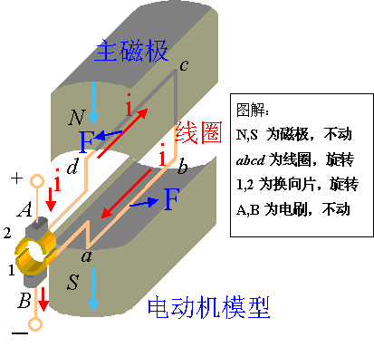
DCM的物理模型：从原理认识电机的结构特征
特点：每个磁极下的线圈元件边中电流方向固定不变。

Slide 23
直流发电机(dc generator)的物理模型
特点：电枢旋转方向不变时，电刷上的电压极性恒定，
感应电动势是交流变化的。

Slide 24
同一直流电机可作发电机运行，也可作电动机运行，关键在于输入功率的性质；
·发电机原理和电动机原理总是同时出现的，这是实现能量转换平衡的关键。

Slide 25
发电：输出电功率同时，导体元件中产生电流 依F＝Bli产生 反转矩(opposite electromagnetic torque)； 平衡原动机拖动转矩，使发电机转速稳定（外在表现）。
电动：轴上输出机械功率同时导体元件在主磁极下运动，依e =Blv产生 反电动势(counter-electromotive force, cemf)； 平衡外加电源电压，限制导体元件电流和电动机电磁转矩，平衡负载转矩，使电动机转速稳定（外在表现） 。

Slide 26
电动机电磁平衡关系
思考：直流电机为什么要保证每个磁极下的线圈元件边中电流方向固定不变？一对磁极时线圈空间旋转一周，线圈中的电流方向要改变几次？如果线圈旋转速度为1200转/分，则线圈中电流每秒要改变几次方向？
直流电流
换向
交变电流
电磁转矩
(拖动转矩)
旋转
机械负载
Φ
反电动势
做功
控制电流变化

Slide 27
电机基本理论分析小结
电磁感应定律（法拉第、洛伦兹）→能量转换的实际特征→电机电磁场设计、电机绕组结构设计
直流电动机为例：运动可持续→转动结构→换向换流问题→电刷、换向器结构
问题：
（1）能量转换过程是如何平衡的？是为了满足什么需求？
（2）电机实现能量转换传输的关键物理量是什么？
（3）直流电动机动、静态运行时，磁场和绕组有效导体之间的空间关系是什么样的？
（4）电机主磁场如何实现封闭性？

Slide 28
二、基本结构（阅读）
1、主磁极(main poles)
2、电枢(armature)绕组
3、电枢铁心(core)
4、换向器（commutator)
5、换向极(commutating poles)
6、电刷(brushes)装置
7、机座

Slide 29
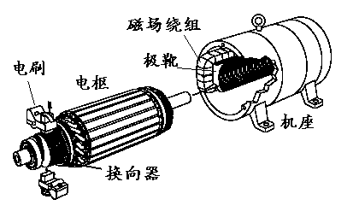
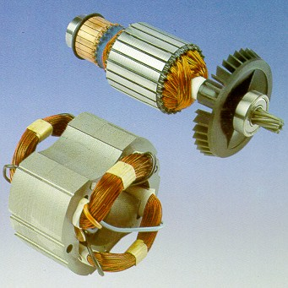
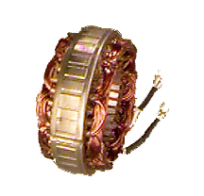
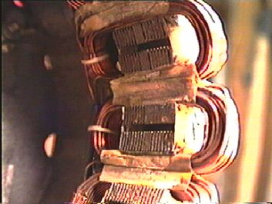
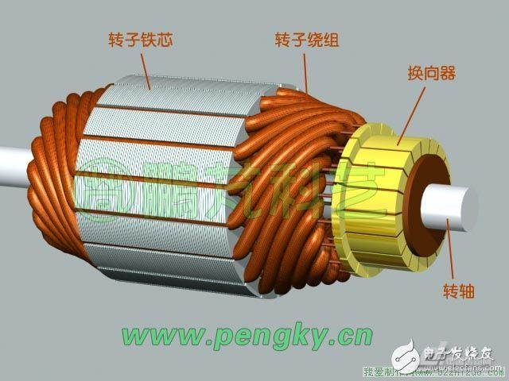
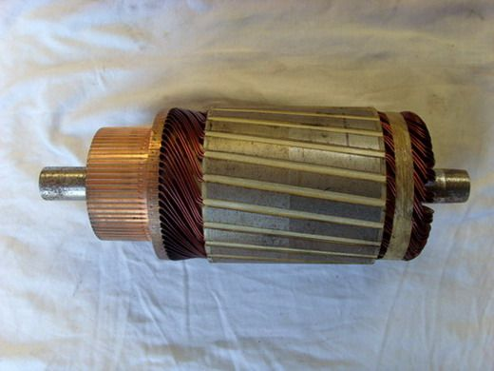
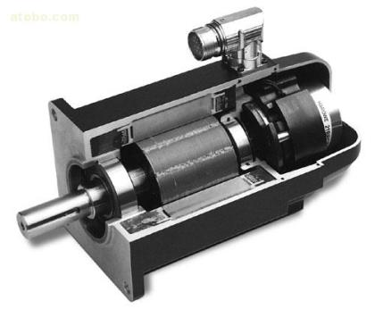

Slide 30
直流电动机的额定参数：在特定旋转结构下的参数定义
正常工作的限制条件
额定电压UN：额定工况下加在电枢绕组上的工作电压。（V、kV）
额定电流IN：额定工况下长期运行的最大电枢电流。（A）
额定功率PN：额定工况下电机轴上允许长期输出的最大机械功率。（W、kW）
：额定工况下直流电动机的工作效率。
额定转速 ：额定工况下电动机的运行速度。（r/min）
额定转矩 ：额定工况下电动机轴上的输出转矩。（N·m）
的单位为kW。
说明：（若功率单位用W，则

Slide 31
§2－2 DC电动机的结构特征与工作特性
新问题：如何以抽象化的数学形式表达电机的运行特征?
物理概念和定律的复习：分析电机对象机电特性的基础
1、磁通密度B [Wb/m²,T]：(Wb=weber,T=tesla)(Magnetic Flux Density)
单位截面积上的磁通，描述磁场强弱及方向，可以具有时间和空间的特性。
在空间磁感应强度服从叠加原理：某一给定的电流分布在空间某点所产生的磁感应强度等于组成这电流分布的各电流元分别地在这同一点上所产生的磁感应强度的矢量和。磁力线方向与电流方向满足右手螺旋关系。
2、磁感应通量（磁通）φ[Wb]：(Magnetic Flux)
穿过某截面S的磁感应强度B的通量
在均匀磁场中，如果截面S与B垂直，则

Slide 32
代数和：
3、磁场强度H [安培/米]：(Magnetic Field Intensity)，计算导磁物质中的磁场用辅助物理量
μ ：导磁物质磁导率。空气的磁导率为
铁磁材料的 （几千～几万倍，通常不是常数）
4、安培环路定律：（全电流定律）磁路概念的认识
磁场强度矢量H沿任何闭合路径的线积分等于该回路所环链的所有电流的代数和
设各段磁路中磁通均匀分布，l为磁路平均长度，则上式简化为
其中
称为该段磁路的磁压；
F＝Ni称为磁通势（磁势、磁动势【magnetomotive force】）。N为线圈匝数

Slide 33
5、 磁路欧姆定律：
或
其中定义磁阻(magnetic reluctance)为：
定义磁导为：
思考题
（1）什么是安培定律？什么是磁场强度？什么是磁通密度？它们之间有什么关系？（2）什么是Faraday定律？在一个闭合电路中，感应出的电动势与该电路所交链磁通的变化率成比例，电动势的方向可由楞次定律确定。
（3）磁场对磁场中的导体产生力的必要条件是什么？
（4）使磁场中的导体上产生电压的必要条件是什么？

Slide 34
一、主磁极与主极磁场 main field poles, main poles magnetic field
问题：如何构造并分析直流电机磁场？

Slide 35
·
主磁极：套装有励磁绕组的电磁铁或经过充磁的稀土永磁磁铁。
磁路的等效简化：设1个主极的励磁磁通势、主磁通量分别为
为主磁极磁感应线所经路径上的总磁阻。则有：
磁路特点：具有一定饱和特性；包含气隙。
由两个基本公式：F=Bli、e=Blv
为了知道F、e的大小，必须知道
电枢铁心表面B的大小，因为产生电磁力矩的载流导体都分布于此。

Slide 36
在磁极下：
铁心磁阻
在极靴外， 并在两极分界处降为0。
几何中性线：与主磁极轴线正交的电枢径向轴线（结构相关）；
磁场中性线、物理中性线：电枢表面B＝0处的电枢径向轴线（磁场相关）。
仅存在主磁通时二者重合。

Slide 37
磁场分布特性
（1）取磁力线穿出电枢表面的B为正。
（2）相邻两主磁极轴线间的距离称为极距τ。

Slide 38
二、电枢绕组（l）Armature coils：保证在同一主磁极下电流方向不变。
由于磁力线具有垂直出入介质表面的性质，两个基本公式F=Bli、e=Blv的正交条件成立。
当绕组元件中I=常数时，元件边受电磁力F的大小决定于元件边所在空间位置上B的大小。
当电枢作匀速旋转时，F(t)的变化规律与B(x)的空间分布规律一致，但因电刷和换向片的作用，F的方向不变：
存在问题：转矩小、
波动大、有零转矩点。
对策：增加绕组元件数、
合理联接，增大转矩、减小脉动。

Slide 39
分析思考小结：
电磁感应原理 → 电机结构分析、组成定义、参数定义 → 电磁感应原理再认识
B以及B和L的空间关系，是精确认识描述电机工作特性的关键
用电磁的分析方法分析电机的工作原理，电磁概念与磁路分析方法
思考问题：
（1）主磁场的结构特点？电机电磁场分析的切入点是什么？如何进行？（气隙磁场、磁路）
（2）转子结构如何适应主磁场结构以及导体簇（电枢绕组）的特点？（空间对称均匀分布）

Slide 40
问题：改善电磁转矩，需要增加磁极下电枢通电导体元件，如何连接电枢绕组元件？-----绕组结构设计
例：1对磁极、6绕组元件模型：

Slide 41
分析：电枢以线速度Va运动时，绕组元件和电刷A的换接顺序为1－2－3－4－5－6－···，
换接后仍保持使同一磁极下的电流方向不变。

Slide 42
特点：
1、元件头尾相接，自成闭合回路。
2、加上电刷后，变成两条并联支路。
a为并联支路对数（等于磁极对数）
3、同支路绕组元件上层边均在同主磁极下
4、电刷位于主磁极轴线通过的换向片上
5、并联支路对称，电枢旋转不改变特点。
6、电磁转矩等于各绕组元件建立的T之和：幅值增加，脉动减小，零转矩消除。
7、进一步增加绕组元件数， 脉动↓

Slide 43
实际电枢的常用绕组结构：叠绕(a=p)、波绕(a=1)：
磁极与电刷空间相对静止，电枢绕组连同换向片相对它们是运动的。磁极均匀分布，中心距为ԏ。

Slide 44
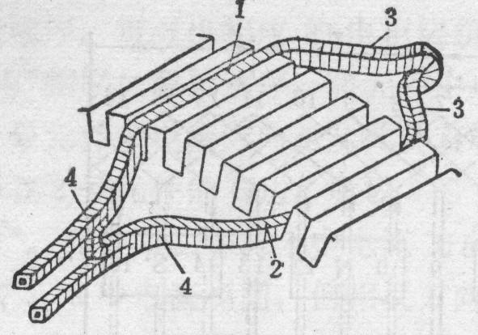
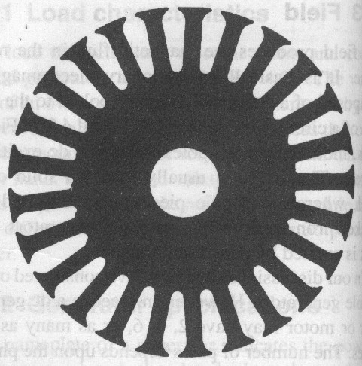
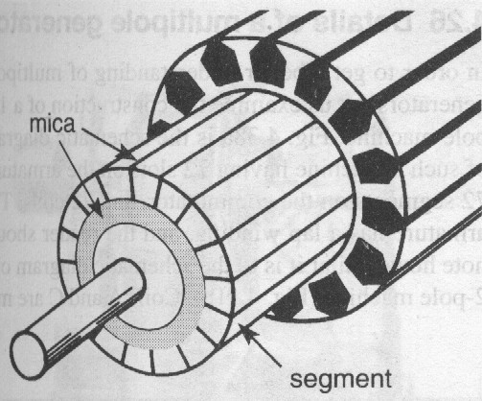
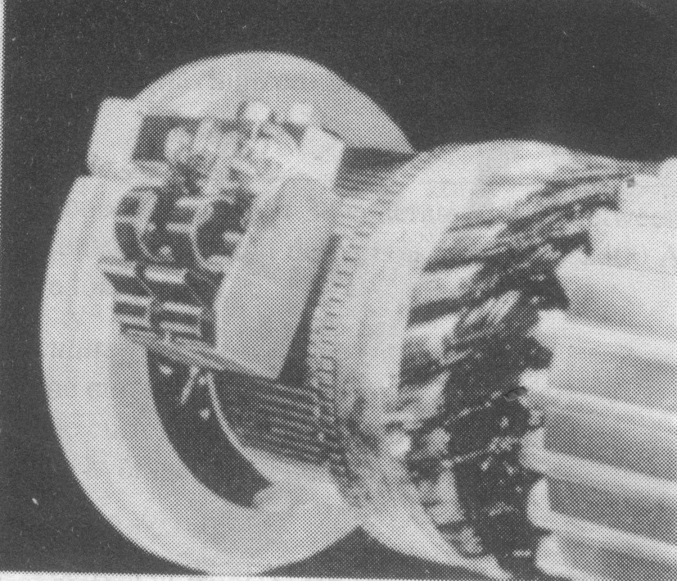
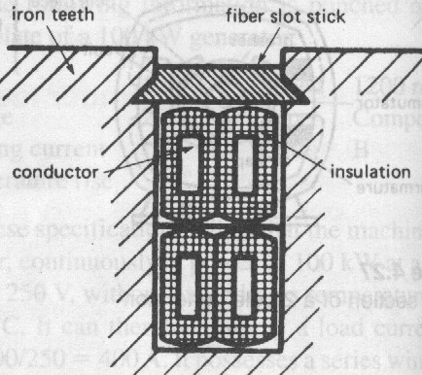
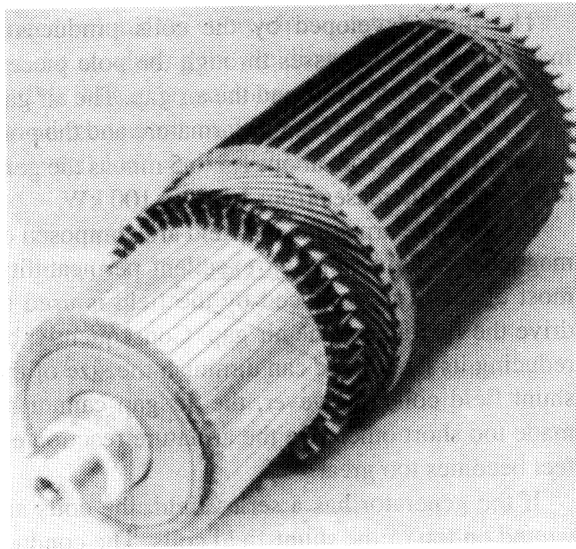
转子冲片
冲片槽和绕组
示意图
转子实际结构
换向片和电刷
绕组叠放

Slide 45
问题：直流电机是否存在特殊问题需要分析与认识？
三、电枢反应[armature reaction]（B，l） ：
电枢电流产生磁场的影响

Slide 46
电枢反应磁势的空间分布：
结论：宽度为1个极距的元件所产生的电枢磁势在空间的分布为
一个以两个极距为周期，幅值为1/2NyIa的矩形波
元件数↑→电枢磁势分布波形逼近三角波

Slide 47
直流电机的电枢反应
电枢反应磁势Fa的性质：空间静止；与F₀相交链。
合成磁通使主磁极轴线扭曲；
b,d附近B增加，a,c附近B减小。
饱和特性使增加值小于减小值，导致
每极总磁通量随电枢电流增加而下降。
电枢反应具有去磁作用。
可能影响运行的稳定，使B表达更加复杂。

Slide 48
四、换向：
1）线圈电感的影响
理想换向过程

Slide 49
实际换向过程
结果：DCM在高速大功率（大电流）领域应用受限：换向困难、换向器很容易损坏。

Slide 50
2）电枢反应的影响

Slide 51
两点结论：
换向器是电机中最薄弱的环节，限制DC M的容量、转速、过载能力、最大Ia
改善换向削弱电枢反应的影响：增设换向极，利用Ia励磁产生磁通抵销电枢反应磁通。
小结：
改善转矩特性产生了电枢结构设计的问题
多绕组元件的设计产生了电枢反应问题，如何认识和理解
电枢反应问题的特征分析方法与改善措施
换向问题的认识

Slide 52
附录阅读材料：直流电机名词术语介绍
（1）极轴线：磁极的中心线；
（2）几何中性线：磁极之间的平分线，物理中性线：B＝0的直线；
（ 3） P ：极对数，a：由电刷和换向器连接的绕组并联回路对数；
（4） 极距：在电枢铁心表面上，一个极所占的距离。可用槽数表示， ԏ=Z/P，式中Z为电枢总槽数；
（5）元件（线圈）：是绕组的一个基本单元，可为单匝，也可为多匝；
（6）元件节距 Y1（第一节距）：元件两条边的距离，以槽数计，总是整数, 整数 :是使凑成整数的分数。
（7）合成节距 Y：相串联两个元件的对应边在电枢表面上的距离，称为合成节距，通常也用槽数来表示；
（8）换向器节距 Yk 通常用换向片数K来表示。
（9）有效导体：绕组元件链接主磁场的部分；

Slide 53
五、励磁方式及电枢供电电路

Slide 54
概念回顾
空载磁场：发电机出线端没有电流输出，电动机轴上不带机械负载，即电枢电流为零的状态。这时的气隙磁场，只由主极的励磁电流所建立，所以直流电机空载时的气隙磁场，又称励磁磁场。
主磁通：经过主磁极、气隙、电枢铁心及机座构成磁回路。它同时与励磁绕组及电枢绕组交链，能在电枢绕组中感应电动势和产生电磁转矩，称为主磁通，
漏磁通：仅交链励磁绕组本身，不进入电枢铁心，不和电枢绕组相交链，不能在电枢绕组中感应电动势及产生电磁转矩，称为漏磁通。
磁滞损耗：在加至铁芯的每个交流电流周期中使磁畴完成重新定向所消耗的能量。（磁化损耗）。
涡流损耗：感应电势产生涡流流过具有电阻的铁芯，产生的能量损耗。

Slide 55
§2-3 电磁转矩与电枢电动势
***********************************************************
问题：怎样对电机建模？重要的逻辑概念关系与认知步骤，精确简明的数学模型表达。
能量转换关系的表达
运行平衡关系的表达
功率转换过程的表达

Slide 56
一、电磁转矩
分析的思路：∵B(x)是x的函数
→某一根导体的T(x)
→dx弧长内导体所建立的dT
→一个极距上的所有导体所建立的电磁转矩
→电枢全部导体所建立的电磁转矩

Slide 57
分析：
1根导体：
Da=电枢直径
dx弧长中的导体数（假设导体在电枢表面均分，总数N）
dx区间内导体所建立的转矩：
一个主极下导体产生的转矩：
其中
为DCM的每极磁通
[flux per pole]。

Slide 58
5、由
，因
p为磁极对数，a为电枢绕组并联支路对数
则电枢全部导体产生的电磁转矩为：
重要结论：
其中转矩系数、转矩常数

Slide 59
〖有量纲：[Wb]〗或Nm/A
优点：
直流电动机的电磁转矩直接受电枢电流控制【线性、能观能控】。
对单叠绕组p=a，增加p并不影响转矩常数。
在直流电机中，增加磁极主要用于减小电机尺寸，改善大电机性能。
一般电机越大，磁极对数越多。[p=a,
特点：
·直流电动机电磁转矩与每极磁通和电枢电流的乘积成正比。
·对他励DCM，不考虑电枢反应影响时、励磁电流恒定时，有
：

Slide 60
二、电枢电动势 Armature Counter-Electromotive Force
基本概念：电角度和机械角度：
机械角度
：电枢旋转一周，机械角度变化360度或2π弧度。
机械角速度
[弧度/秒]=
：电枢旋转经过2个极距，电角度变化360度或2π弧度
。（用于描述电枢链接的磁感应强度B的周期变化范围）
电角度
电角速度

Slide 61
电枢电动势（反电势）
Ea为支路各串联绕组元件内感应电动势之和。
任一元件转过τ，
，每元件内感应电势瞬时值不同，
但任何瞬时支路构成情况不变，支路各元件电势瞬时值总和不变
任一元件转过一极距的感应电势平均值×支路串联元件数。

Slide 62
由电磁感应定律：
为每个绕组元件的匝数。
一元件转过一极距后感应电势的平均值（数值）： 转
过一极距：电角度
,即
电枢绕组总元件数为S，每支路串联元件数为
电枢表面总导体匝数：
电枢电势

Slide 63
（电势系数、电势常数）
重要结论：
特点：
DCM的反电势与磁通和电机转速的乘积成正比。
电动工作时，反电势的方向与电枢电流方向相反
对他励，磁通不变时，
〖有量纲：[Wb]或[V/r/min]〗
·
方程代表电动机机电能量的转换关系：
两边同乘电枢电流：[电能]
[机]

Slide 64
思考题：
什么是电磁转矩？它在电机旋转运动中扮演什么角色？
什么是换向？换向器为什么要将外部的直流电压转换成电枢绕组元件上的交流电压？
什么是电角度？它和机械角度有什么关系？反映了什么物理量的变化？和什么有关？
什么是反电势？其作用如何理解？它的大小和方向如何确定？
如何揭示电机模型的输入和输出定量数学关系？（特殊的实际和一般的理论）

Slide 65
§2－4 电动势平衡方程与功率平衡方程
他励直流电动机的原理电路(稳态)
Ra为电动机电枢绕组和换向器总电阻
各电量假定正向按电动机惯例：
与电动机正常运行状态下的实际方向一致
重要结论：
一、稳态电动势平衡方程（等效电枢回路）
为包括电刷电阻在内的电动机电枢绕组电阻，与外电路无关。
需要注意物理量纲的一致性。

Slide 66
例：设某他励直流电动机 ； 时
如果U＝150V，计算：
a. 起动电流；
b. 电动机在1000r/min和1460r/min时的反电动势；
c．在1000r/min和1460r/min稳定运行时的电枢电流。
解：a. 依据运动变化规律，起动瞬间电枢是静止的，
反电动势为0V，起动电流仅受 限制
b. 因励磁不变，反电动势与转速成正比，由
时 ，可得
时，
时，
c. 在1000r/min时，
在1460r/min时，

Slide 67
二、功率平衡方程：
忽略励磁功率时，输入功率
；铜耗
电磁功率：
直流电动机（注意：交流电动机在这一点上是不同的）
电磁功率通过电动机全部转换成机械功率：
[注： 还不是轴上输出的机械功率]
重要关系式：
空载损耗 ：轴承摩擦、冷却风扇风阻、铁心涡流损耗
轴上输出功率

Slide 68
功率平衡方程（忽略励磁损耗）：
即轴上输出转矩＝电磁转矩－空载转矩
通常将空载转矩作为一种负载转矩并入机械负载转矩考虑
则认为电磁转矩就是电动机轴上输出转矩，称为
电动机转矩：

Slide 69
·讨论：
1．磁场在直流电机机电能量转换过程中的作用：
稳态运行时，气隙磁场不变，磁场能量不变，磁场未直接参加能量转换，仅起媒介作用：
e=Blv，磁场与绕组交链的磁通发生变化时产生，机械能通过磁场为媒介转化成电能；
F=Bli，绕组中的电流与气隙磁场相互作用产生，电能通过磁场为媒介转化成机械能。
2．能量守恒关系：
并励时
忽略励磁电路铜耗：

Slide 70
例：忽略励磁损耗，计算前例起动、n=1460r/min时的
输入功率，电磁转矩,电磁功率。
a.起动时：
b. n=1460r/min时：
或：
或：

Slide 71
讨论问题：（1）电磁转矩和感应电动势数学表达的物理意义是什么？现实意义？
（2）电机能动→电机能合理地动？（正确的拖动方式）
不采取任何限流措施，直接加额定电压的起动称直接起动。
直流电动机直接起动的优点是：
起动转矩很大，不需另加起动设备，操作简便。
严重的缺点是：起动电流很大，一般可达额定的10～20倍。
可能产生强烈火花损坏换向器。
结论：1、除低压、小容量外，DCM一般不容许直接起动。
2、DCM起动和运行中须保证励磁始终正常。
引出问题：能量转换过程的数学描述？如何精确、简要？如何形成控制这一过程的策略（手段）？

Slide 72
思考题：
直流电机电枢绕组和绕组元件中的电流哪个是方向不变、哪些是交变的？为什么稳态时可以不考虑电枢绕组的电感影响？什么时候需要考虑它的作用？
理解直流电机电枢绕组电路模型、电势平衡方程、功率平衡方程的意义。
认识电磁转矩、轴上输出转矩、空载转矩、负载转矩的特性。
分析发电机功率平衡的过程。

Slide 73

§2－5 转速特性和机械特性
建立机电能量转换关系的统一表达
·转速特性：
$$n=f(Tem)$$
·机械特性：
由稳态电势平衡方程：
认为： 〖即机械特性中的T为电磁转矩〗
得到 重要关系式：
机械特性方程：
转速特性方程：

Slide 74
特性形状：
他励：忽略电枢反应时，磁通为常数
为线性方程，
称为理想空载转速

Slide 75
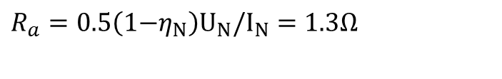
例2－4 他励DCM：
试计算其机械特性。
解： 即要求
所以需先求出Ce。
。
又
，还需先得到
：
·
的估算：额定工况下电枢绕组铜耗约为总损耗的50％~75%。
,
$$R_{a}=\text{0.5}\left(\text{1−}η_{N}\right)U_{N}/I_{N}=\text{1.3}Ω$$
本例取50%计算，得：

Slide 76
作图：
二者的机械特性图基本相同。
从机械特性推导过程看，前式计算更合理。
他励DCM的电枢电流与电磁转矩成正比关系，
机械特性和转速特性具有相同的形状。
因电流容易测量，故更常用转速特性讨论他励系统的性能。
讨论：·
求得的是额定电磁转矩。
求得的是额定轴上输出转矩。与上结果相差
对本例用后式计算时：

Slide 77
串励式DCM特性分析：
磁路线性时：磁通与励磁电流即
电枢电流成正比。
转速特性为双曲线方程：负载增大时
转速下降很快，特性很软。
磁路饱和时，负载增大磁通仅略微增
加，特性渐变硬，但仍比他励软。

Slide 78
串励式DCM特点：
·空载或轻载时，
很小，导致n非常高（飞车），
危险：串励电动机不容许空载运行，不容许采用皮带等
易滑脱的传动机构。
GB755-87规定：
起动转矩较大
过载时n下降较大，输出功率 变化不大，可避免电机受损
负载减轻时转速可自动回升，适用于电力机车。

Slide 79
例：DCM在某转矩时的n=1000r/min，
1、他励工作时，若输出转矩增大到原来4倍，求此时的
2、串励工作时，若转矩增大到原来4倍，求此时的
假定磁路不饱和。
解：1. 他励，磁通为常数，转矩与电枢电流成正比，记原转速下电流为
则
。
2. 串励，磁路不饱和时磁通与 成正比，原转矩为
,现转矩增大到4倍：
，故磁通比原来增大一倍，
可见串励的特性比他励软很多。

Slide 80
例：他励直流电动机
[千瓦]，
[伏]，
[转/分]，
，电枢电阻Ra=0.8[欧]。
试求额定状态下的：
①输入功率
②额定电流 ③电磁功率 ④空载损耗 ⑤电磁转矩
⑥空载转矩 ⑦轴上输出转矩
解：本题所用计算公式为
则有：
或：

Slide 81
习题：2－10、2－12、2－13、2－14；第12题要求画出机械特性图。
****************************************
学习提示：
各章小结内容须仔细阅读理解。
本章给出的几个重要方程（电磁转矩、感应电势、电势平衡方程、功率平衡方程）须牢固掌握其物理意义及在分析和计算中的正确使用方法
课堂例题与习题中的计算所用公式应能熟练掌握应用
解题计算与作图应注意按规范要求。
每学完一章最好写出自己的本章学习要点， 将需要记忆的重要概念和公式归纳，以便总复习时使用。

